Slide 1
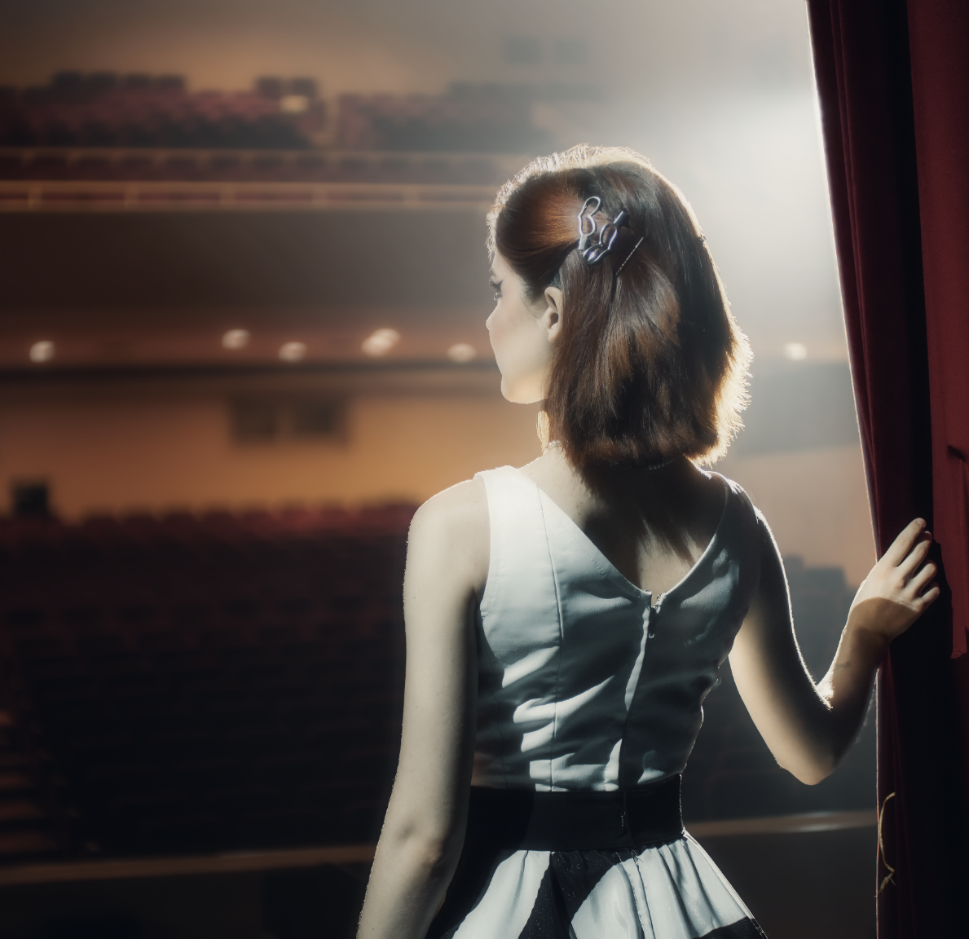




Совершенствование процесса
внутренней коммуникации в МБУ СМТ
Докладчик: директор МБУ СМТ – Никитин П.И.

Slide 2
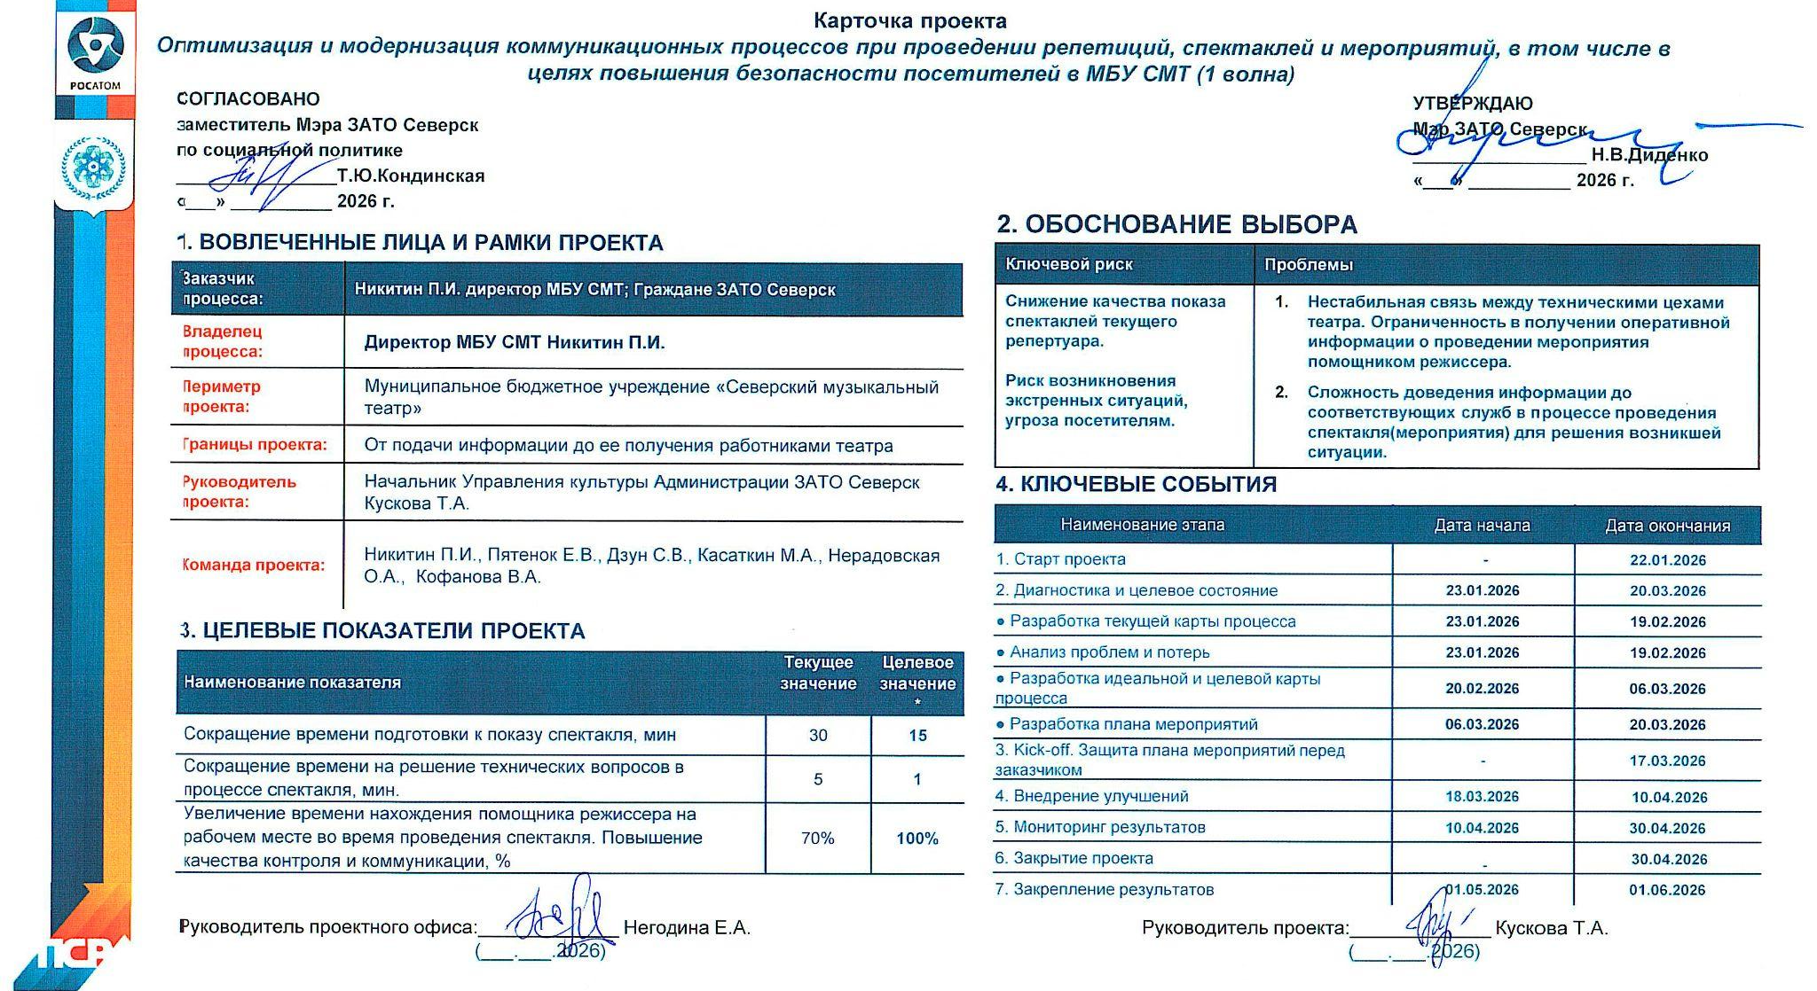

Slide 3



Обоснование выбора проекта
Цели проекта
1 Сокращение времени подготовки
к показу спектакля, минут
30 15
2 Сокращение времени на решение технических вопросов в процессе спектакля, минут
5 1
3 Увеличение времени нахождения помощника режиссера на рабочем месте во время проведения спектакля. Повышение качества и контроля коммуникации, %
70 100
Сложность доведения информации до соответствующих служб в процессе проведения спектакля(мероприятия) для решения возникшей ситуации
Сложность мониторинга текущей ситуации
Нестабильная связь между техническими цехами театра. Ограниченность в получении оперативной информации
о проведении мероприятия помощником режиссера
Границы проекта
Репетиционный период в подготовке каждого спектакля.Проведение мероприятия
Notes:
Целевое видение ЖС заключается в реализации возможности проактивного информирования граждан, достигших возраста 80 лет, о мерах поддержки (услугах), а также исключения необходимости посещения указанными гражданами организаций для оформления и получения мер поддержки (услуг).

Slide 4
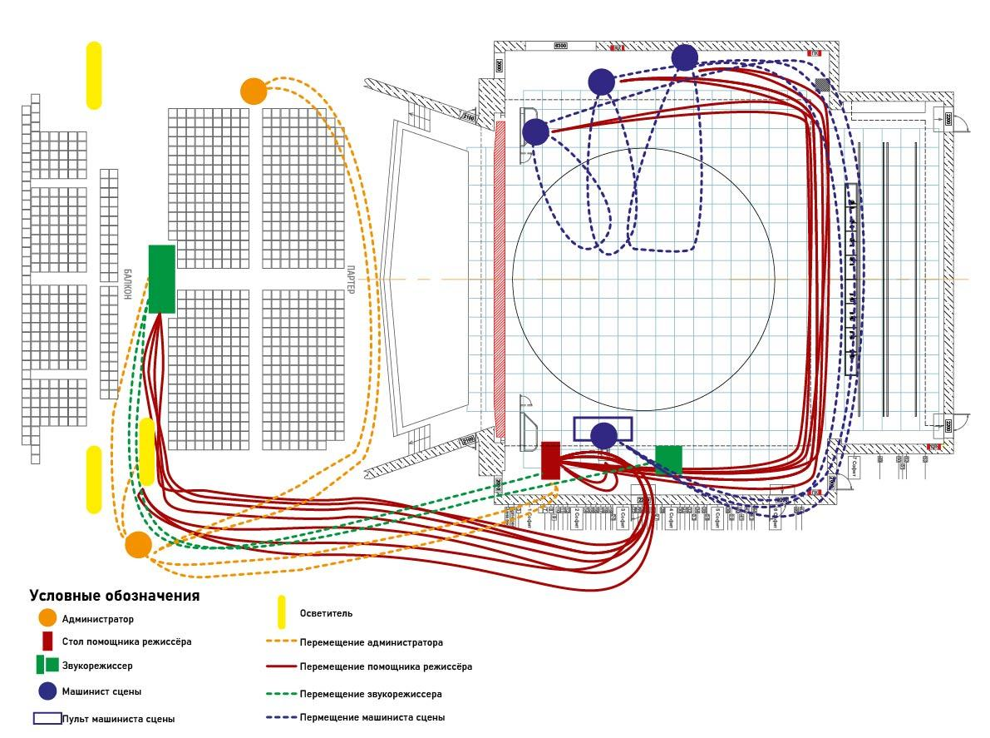
Карта текущего состояния
Пример:
Возникла проблема со звуком/ некачественная звукопередача за пультом у помощника режиссёра
Информирование помощником режиссёра о качестве звука звукорежиссёров
Возвращение помощника режиссёра на рабочее место: проверка оборудования, проверка звука.
Возникновение непредвиденных ситуаций может быть различного характера и в различных технических службах (звук, свет, штанкетное хозяйство и т.д.)
1
2
2
3
3
1
1-7
Персональное доведение
информации при решении
штатных и внештатных ситуаций
Проблемы:
1. Длительное время поступления информации о возникшей проблеме.
2. Влияние человеческого фактора при реагировании на внештатные ситуации и в информировании ответственных лиц.
3. Отсутсвие физической возможности мониторинга текущей ситуации при разных условиях на сценической площадке.
4. Доведение информации с задержкой.
5. Человеческий фактор в интерпретации ситуаций.
6. Усложненный путь постановки задач исполнителям и отсутствие оперативного контроля в устранении неисправностей или ошибок в работе.
7. Отсутствие информации у служб, ответственных за безопасность.

Slide 5
План мероприятий
Совершенствование процесса внутренней коммуникации в МБУ СМТ
 | Проблемы | Коренные проблемы | Мероприятие | Ответственные | Срок выполнения | Эффект
1 | 1. Длительное время поступления информации о возникшей проблеме. 2. Влияние человеческого фактора при реагировании на внештатные ситуации и в информировании ответственных лиц. 3. Отсутствие физической возможности мониторинга текущей ситуации при разных условиях на сценической площадке. | Невозможность использования штатных средств связи и коммуникации в условиях показа спектакля | 1. Поиск технических средств коммуникации для служб театра. 2. Тестирование системы "Интереком" 3. Монтаж системы видео контроля. | 1. Директор - Никитин П.И. 2. Заведующий художественно-постановочной частью - Касаткин М.А. 3. Заведующий эксплуатацией спектаклей - Дзун С.В. 4. Помощник режиссера - Нерадовская О.А. 5. Начальники технических цехов: Кормышев А.В., Коростелев Е.И., Юпатов Д.С. | 18.03.2026 – 10.04.2026 | Постоянный качественный мониторинг текущей ситуации на репетициях и спектаклях. Постоянный контакт со службами эксплуатации. Сокращение времени на техническую подготовку мероприятия.
2 | 4. Доведение информации с задержкой. 5. Человеческий фактор в интерпретации ситуаций. 6. Усложненный путь постановки задач исполнителям и отсутствие оперативного контроля в устранении неисправностей или ошибок в работе. 7. Отсутствие информации у служб, ответственных за безопасность. | Влияние на процесс человеческого фактора при решении ситуаций | 1. Внедрение систем видеонаблюдения и связи. 2. Обязательное использование систем как на репетициях, так и на мероприятиях. 3. Выведение видео сигнала на пульт машинистов сцены, помощника режиссера, на пост охраны и зону гримерных комнат. | 1. Директор - Никитин П.И. 2. Помощник режиссера - Нерадовская О.А. 3. Зав.монтировчным мехом - Кормышев А.В. 4. Главный инженер - Ефимов С.К. | 18.03.2026 – 10.04.2026 | Усиленный контроль пр проведении массовых мероприятий. Объективная картина текущей ситуации у всех служб эксплуатации и контроля.

Slide 6
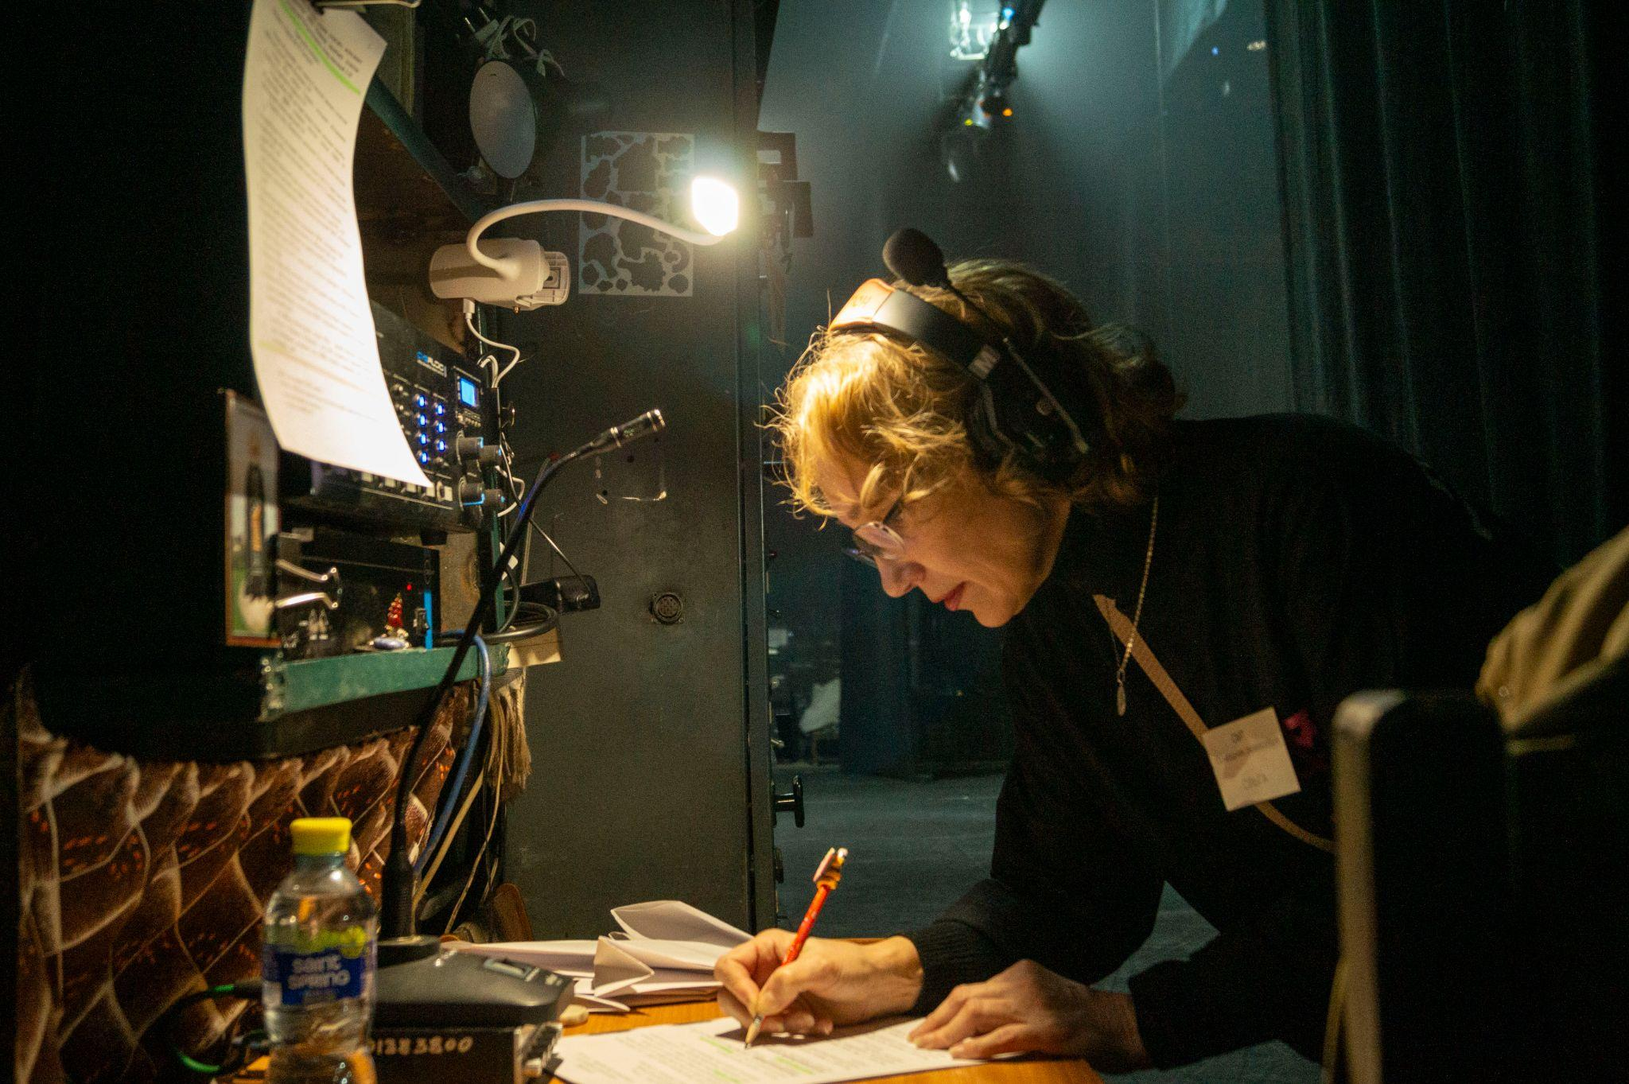
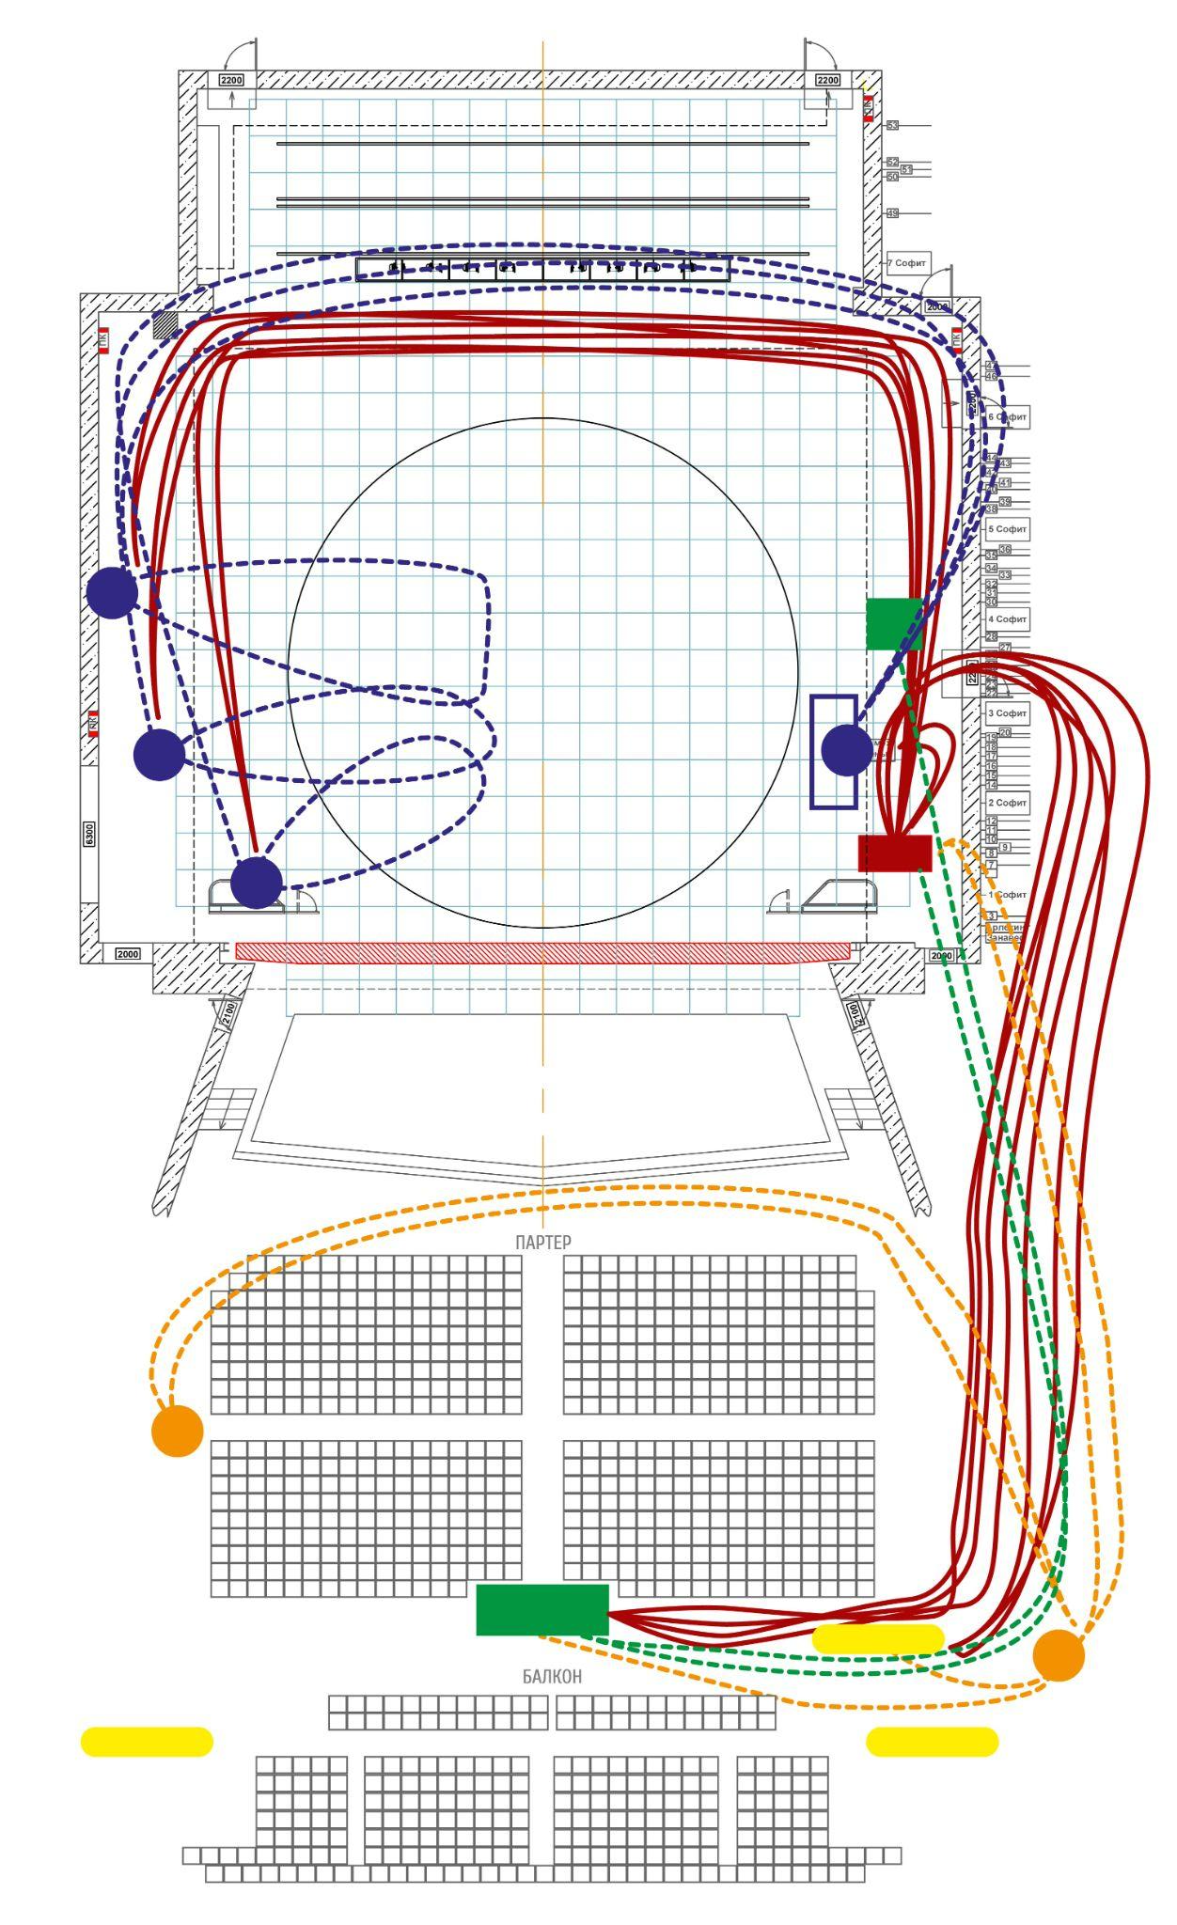
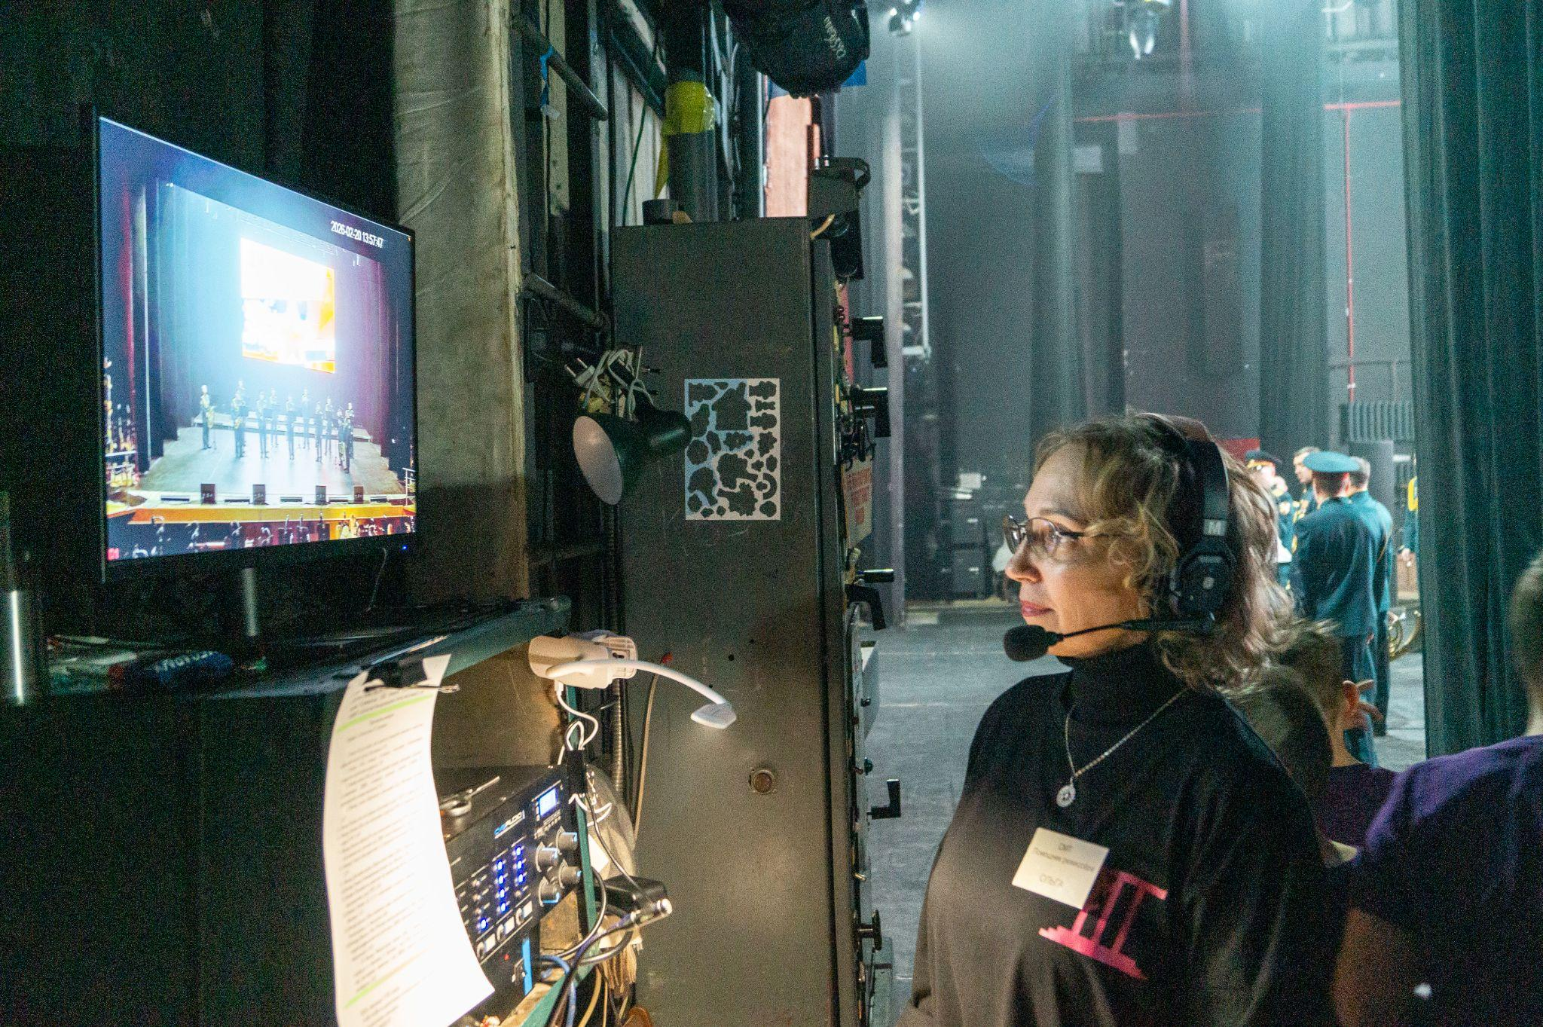
БЫЛО
СТАЛО
Увеличение времени нахождения помощника режиссера на рабочем месте во время проведения спектакля. Повышение качества и контроля коммуникации, %
на 30%
40
100
70
20
Интерком — это система двусторонней связи для оперативного общения между сотрудниками

Slide 7
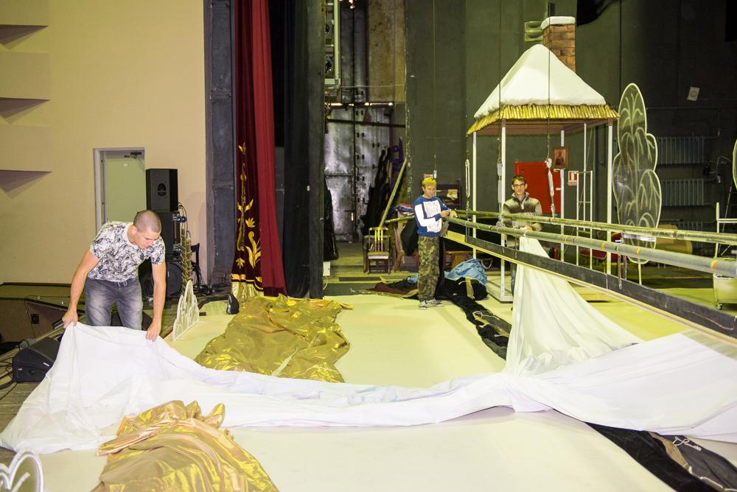
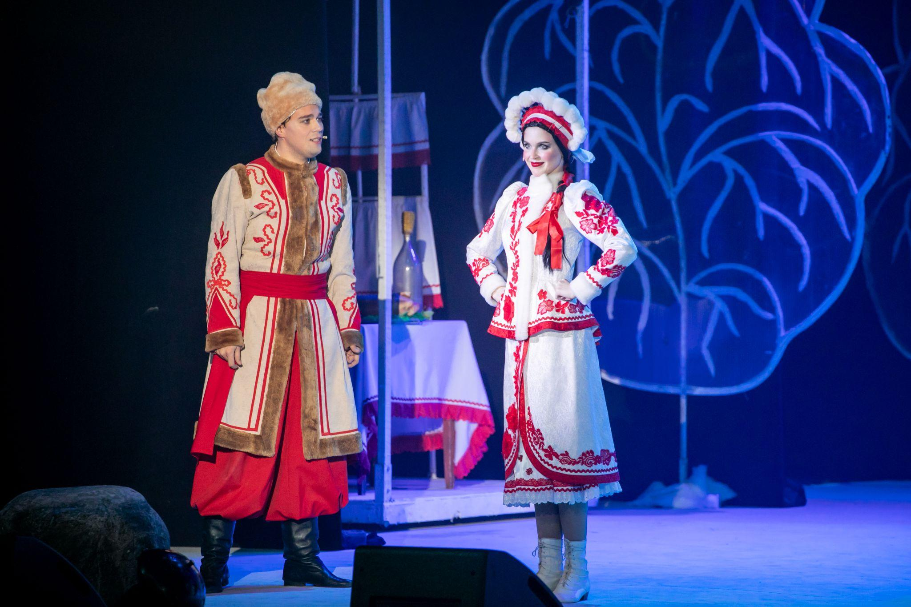
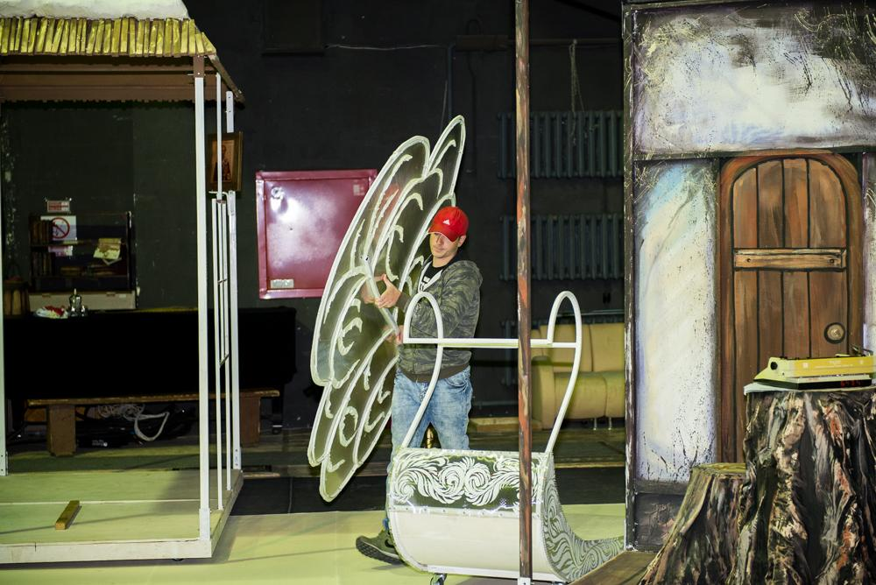
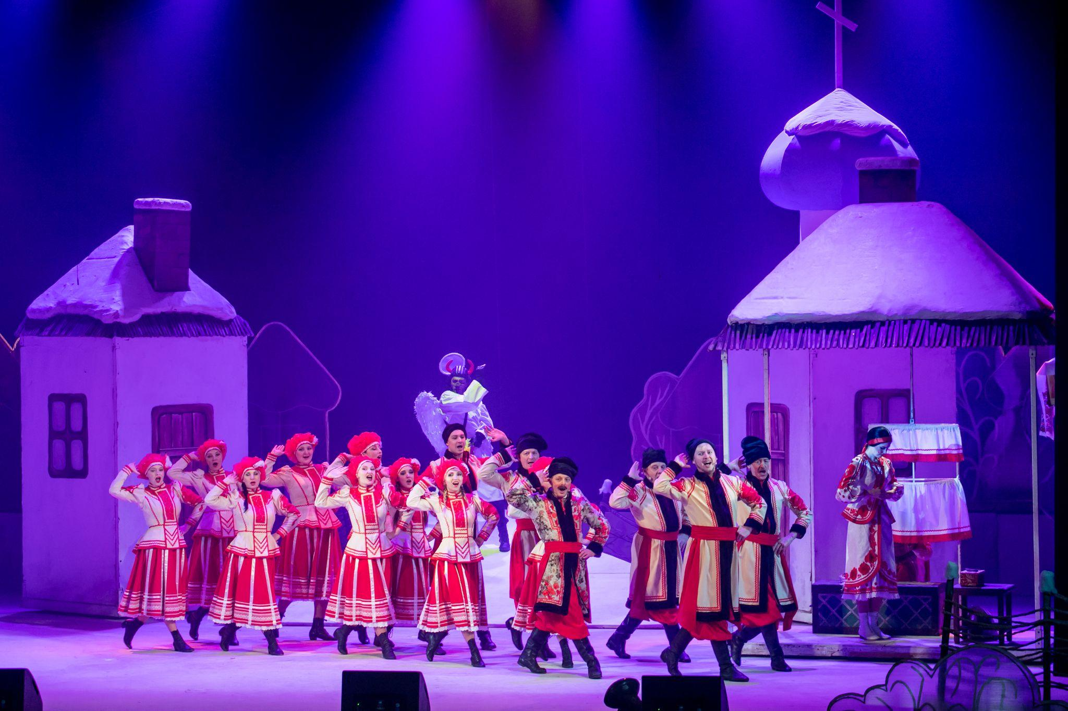
БЫЛО
СТАЛО
Сокращение времени подготовки
к показу спектакля, минут
в 2 раза
30
15

Slide 8
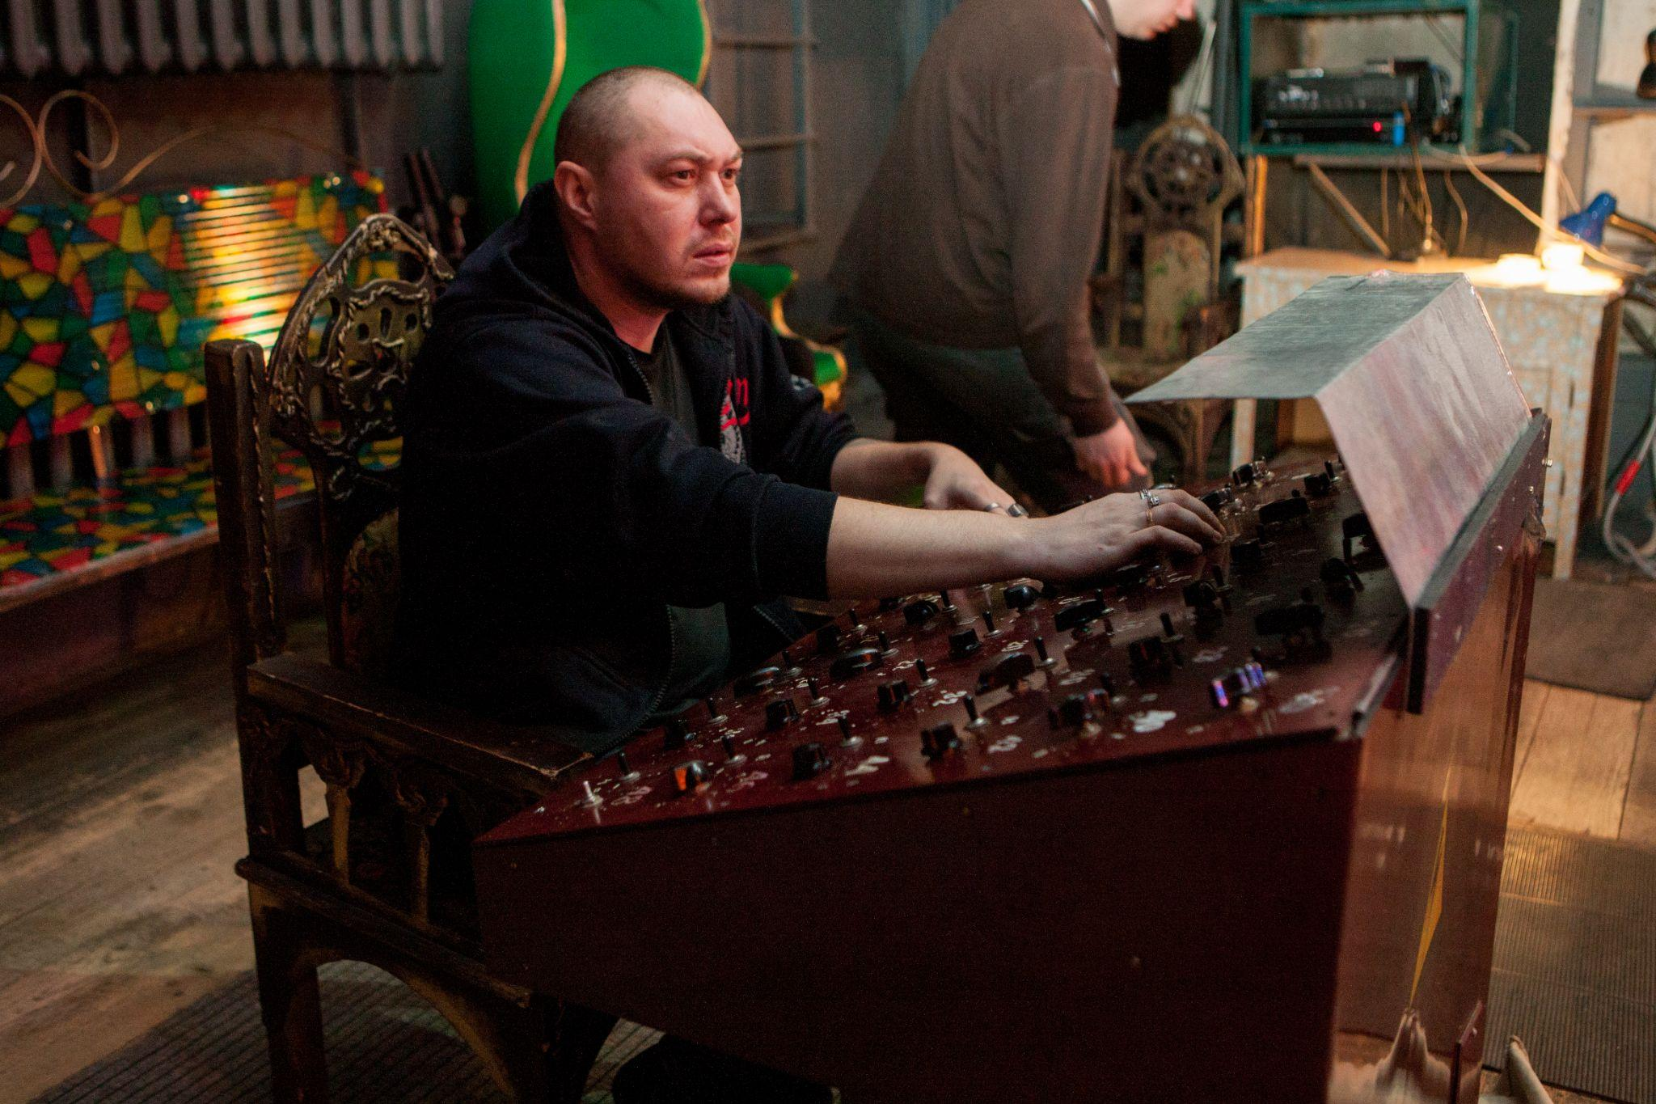
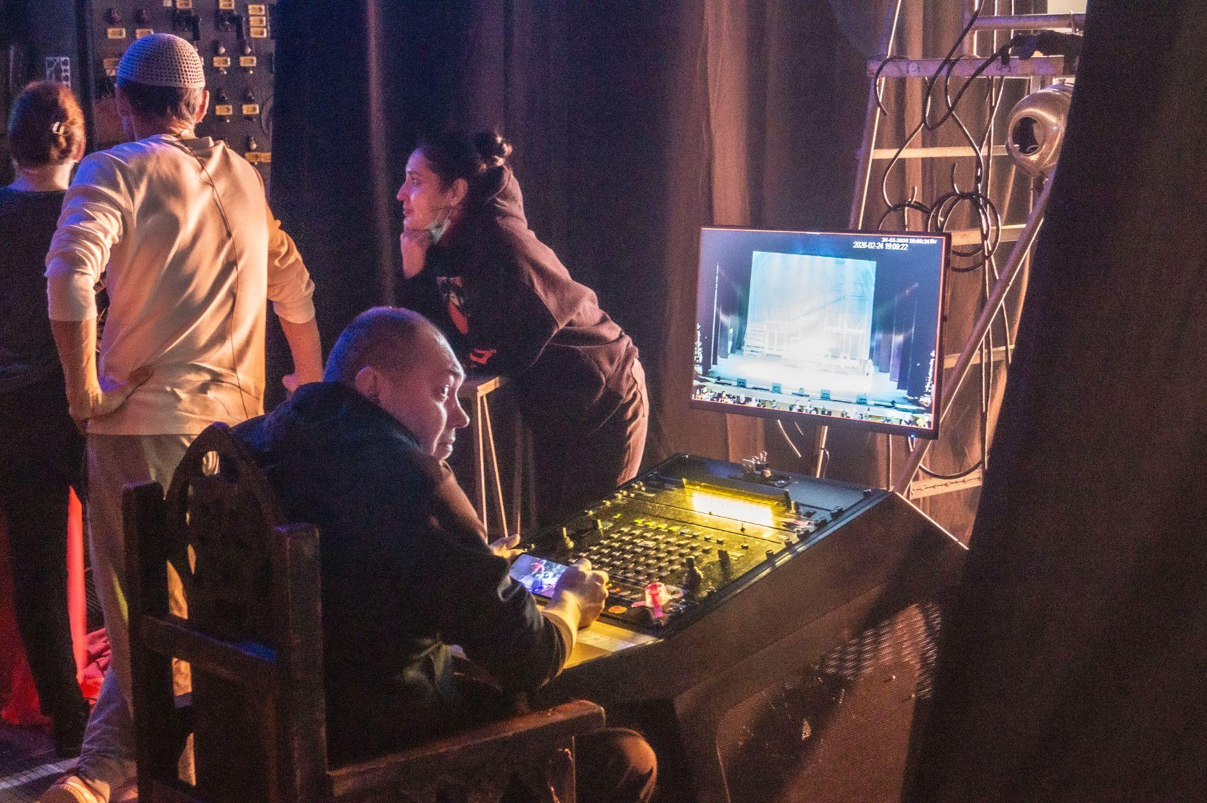
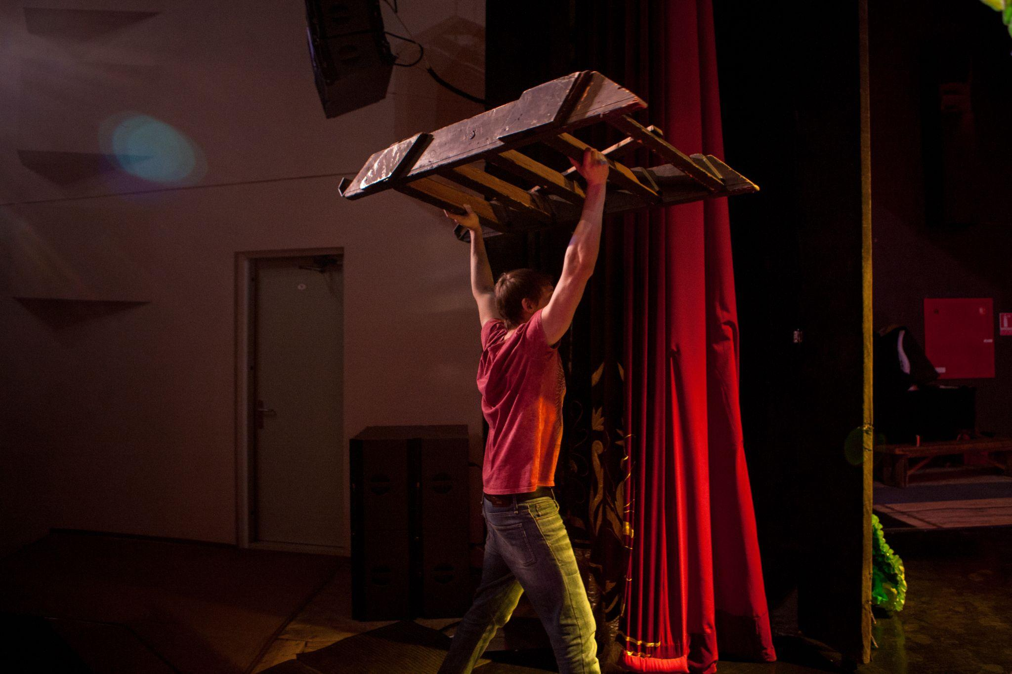
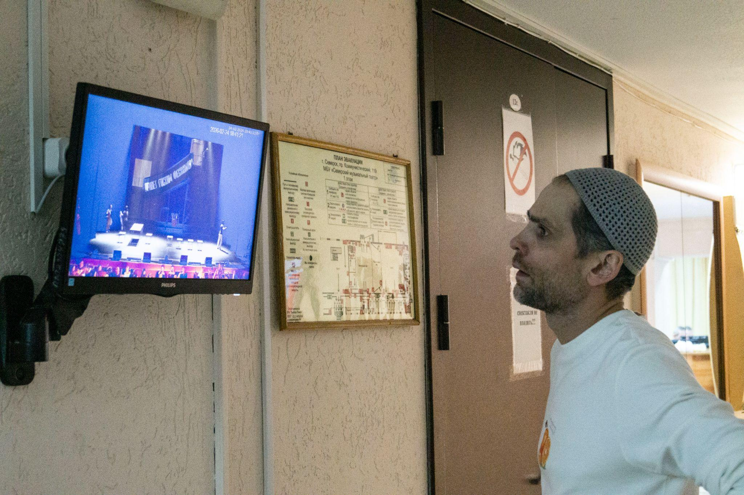
БЫЛО
СТАЛО
Сокращение времени на решение технических вопросов в процессе спектакля, минут
в 5 раз
5
1

Slide 9
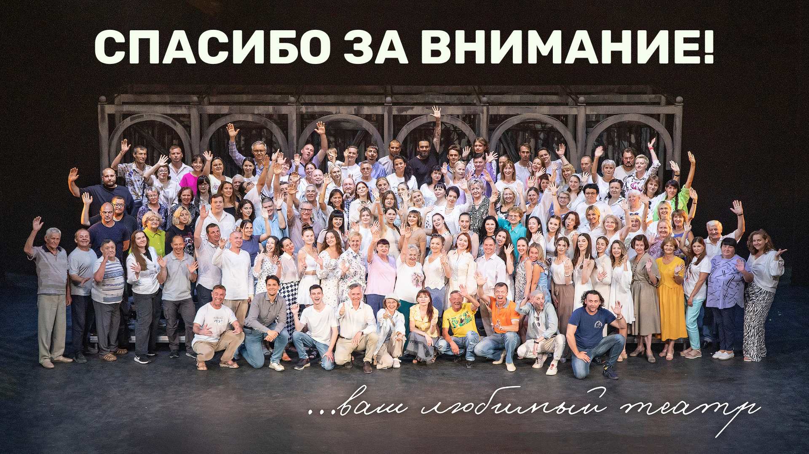
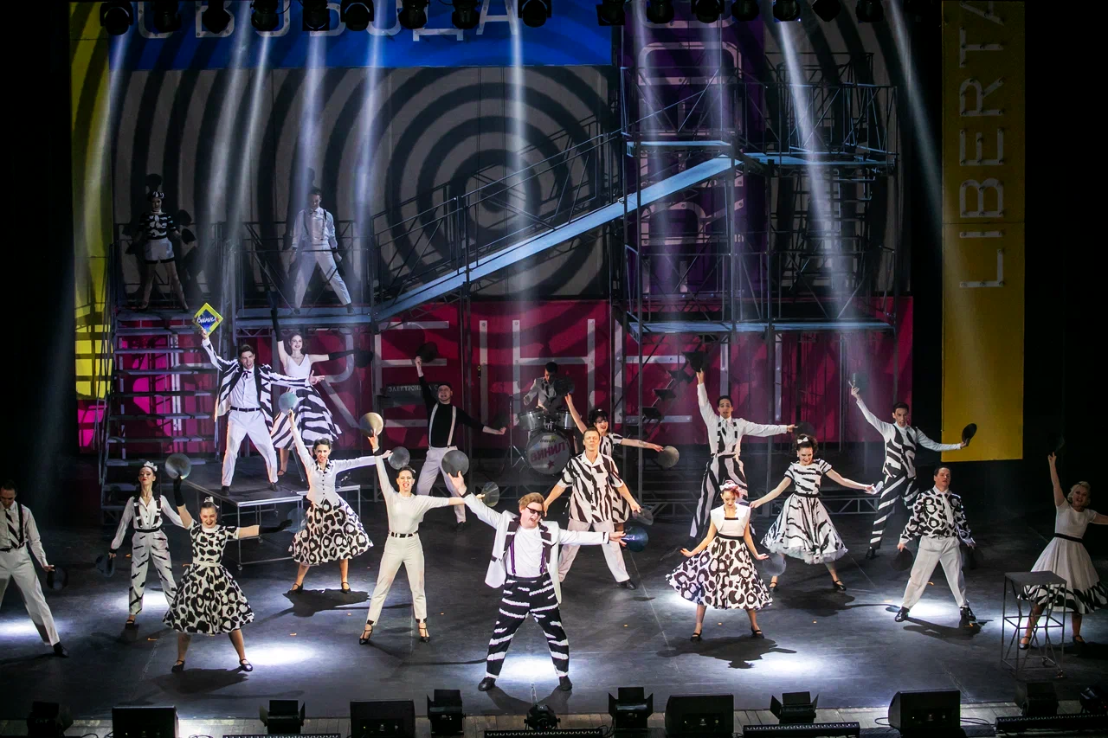
До встречи в театре!

